Slide 1
MATRIZ P
Personal que cotiza por Trabajo Pesado
Viviana Vallejos Hernández
Unidad Sistema de Información de Personas en el Sector Público de Salud
Septiembre 2019.

Slide 2
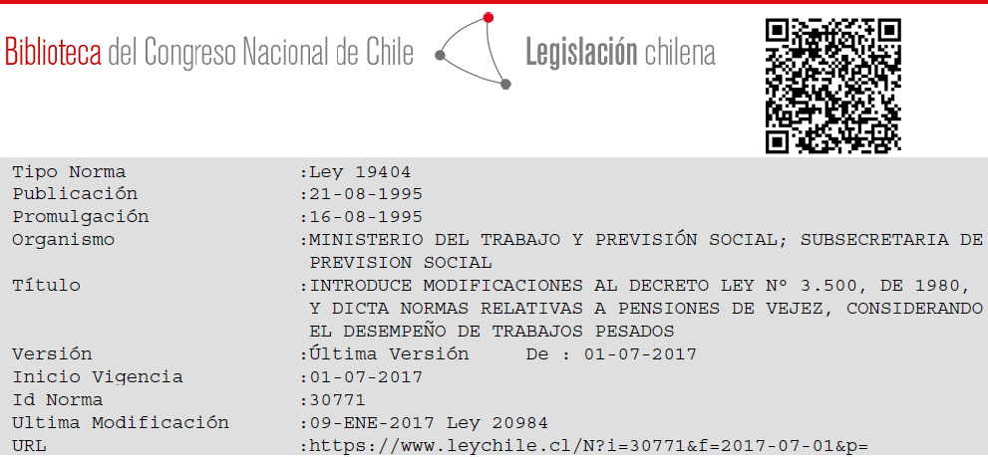
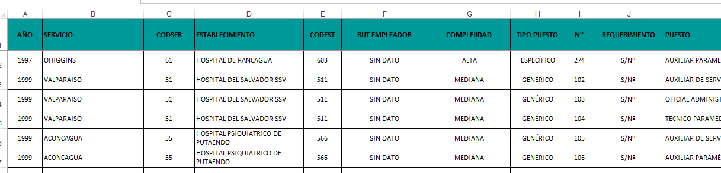
Descripción de Matriz P
Matriz temática que persigue identificar a aquellos funcionarios que se desempeñan en trabajos calificados por la CEN (Comisión Ergonómica Nacional) como pesados.
Matriz anual que se vincula directamente con los procesos de las Leyes 20.921 y 20.986 de incentivo al retiro para el área Salud.
Dificultad: datos correspondiente a las resoluciones
de certificación.

Slide 3
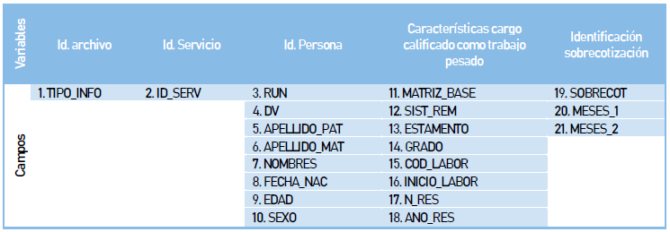
Estructura Completa de la Matriz P
ESTAB
CORR_CTO

Slide 4
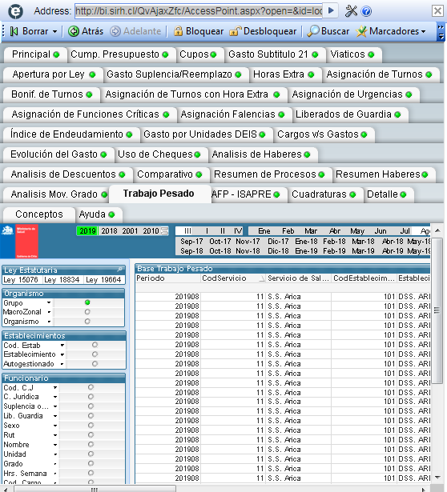
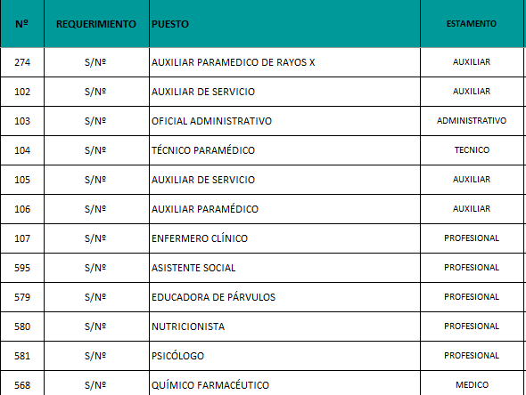



Fuentes de Información
Tabla N° 25 (DIPRES)
Archivo estructurado (INDRA)
Archivo con dato de pago
Certificación CEN
Modelo de Gastos

Slide 5

Archivo 1 = vigentes al 30 de septiembre con descuento por trabajo pesado (estructura Matriz P).
Archivo 2 = vigentes a septiembre con identificación del contrato desde cuándo se descuenta por trabajo pesado y Unidad de desempeño.
Archivo 3 = Tabla N° 25 de conversión (DIPRES).
Archivo 4 = información de la Certificación de la CEN.

Slide 6

¿Cómo completar la información faltante?
El Archivo 1 debe ser completado con la información de los otros archivos, a saber:
Campo N° 15 = COD_LABOR: se obtiene del Archivo 3, columna H.
Campo N° 16 = INICIO_LABOR: se obtiene del Archivo 2, campo FECHA_CTTO_SOBRECOT.
Campo N° 17 = N_RES: se obtiene del Archivo 3, campo REQUERIMIENTO.
Campo N° 18 = AÑO_RES: se obtiene del Archivo 3, campo AÑO.
Campo N° 20 y 21 = MESES 1 y MESES 2 (ver posibilidad de contar meses calculando el campo FECHA_CTTO_SOBRECOT y la fecha de corte).
Se debe confirmar con el archivo de la CEN para efectos de validación.

Slide 7

Alianza estratégica con SOyGA
Por la naturaleza de la información, es necesaria una alianza estratégica con el Dpto. de Salud Ocupacional y Gestión Ambiental, quiénes pueden colaborar con la identificación de los funcionarios que cumplen con esta característica.
Oportunidad de “limpiar” la información que está en SIRH.

Slide 8
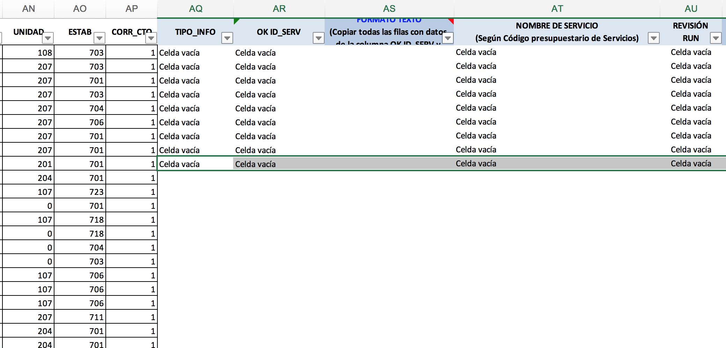
Aplicación Matriz de Validación
Agregar a la Matriz de validación los campos ESTAB y CORR_CTO.
Seleccionar los datos de la Matriz original y pegar en la Matriz de validación.
Copiar la sección de fórmulas para todos los registros.

Slide 9
Envío de archivos
10 de octubre de 2019

Slide 10




Slide 11


